Slide 1
Vaje 08
Numerično integriranje: sončni sistem

Slide 2
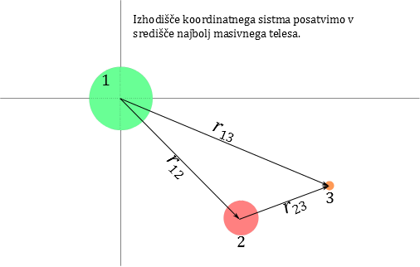

Slide 3
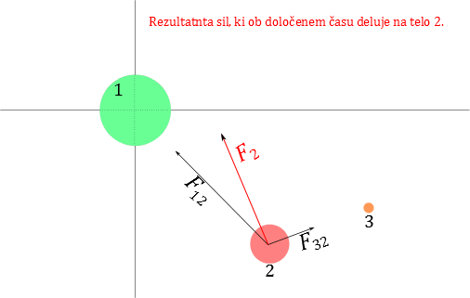

Slide 4
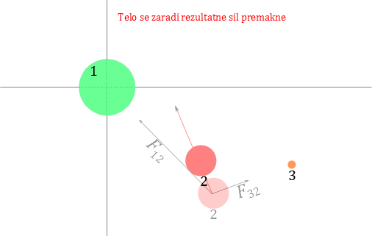

Slide 5


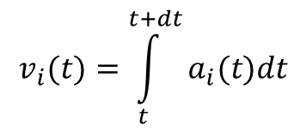
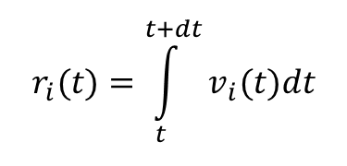
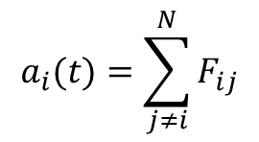
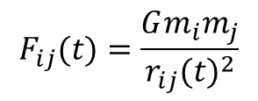

Koraki
Določite lege teles ob času t
$$r_{i}(t)$$
Določite razdalje med telesi
$$r_{ij}(t)=r_{i}(t)−r_{j}(t)$$
Določite sile
$$F_{ij}(t)=\frac{Gm_{i}m_{j}}{{r_{ij}(t)}^{2}}$$
Posodobite lege teles
$$r_{i}(t)=\int_{t}^{t+dt}{v_{i}(t)dt}$$
Določite pospeške
$$a_{i}(t)=\sum_{j≠i}^{N}{F_{ij}}$$
Določite hitrosti
$$v_{i}(t)=\int_{t}^{t+dt}{a_{i}(t)dt}$$
Povečaj čas
$$t=t+dt$$

Slide 6
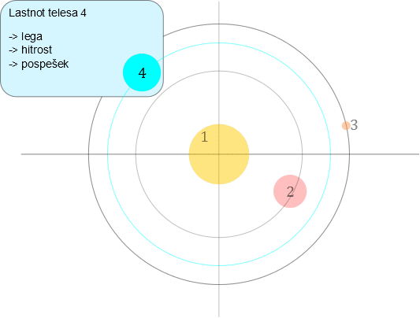
Spremenljivka struct
Kadar pri reševanju problema uporabimo skupino spremenljivk, ki so lastnost enega od podsistemov, je smiselno, da jih grupiramo.

Slide 7
Spremenljivka struct
struct telo{
double x; //lega x
double y; //lega y
double vx;//hitrost x
double vy;//hitrost y
double ax;//pospesek x
double ay;//pospesek y
double v;//absolutna hitrost
};

Slide 8




Začetni pogoji
$${\overset{⃑}{v}}_{Z}=(0,v_{Z,0})$$
$${\overset{⃑}{v}}_{Z}=(0,v_{L,0})$$
$$r_{SZ}$$
$$r_{ZL}$$

Slide 9
VAJA
Ustvarite C++ kodo, s katero boste lahko simulirali dinamiko planetov in nekaterih njihovih satelitov. V simulaciji uporabi naslednje podatke in jih vpelji kot globalne spremenljivke.
Objekt | Masa [kg] | Oddaljenost od Sonca [A.U.]
Sonce | 2.0e30 | (0, 0)
Merkur | 3.301e23 | (0.307, 0)
Venera | 4.86e24 | (0.728, 0)
Zemlja | 5.94e24 | (1, 0)
 |  | Oddaljenost satelita od planeta
Luna (satelit Zemlje) | 7.35e22 | 0.002567
Sprotno izvažajte podatke o x, y legi posameznega telesa ter na koncu izrišite graf, ki prikazuje tir gibanja planetov in satelita. Iz grafov tudi oceni, koliko časa potrebuje Luna, da enkrat obkroži Zemljo.

